Slide 1
LEZIONE 3
Publish or Perish
L’importanza dell’indicizzazione e degli indici bibliometrici dal punto di vista di un ricercatore

Slide 2
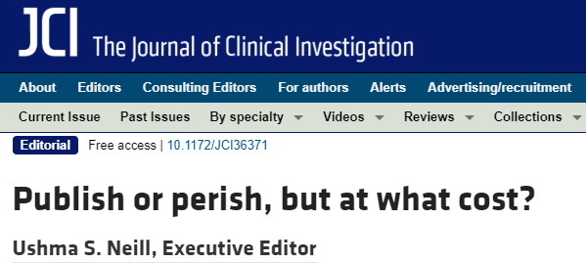
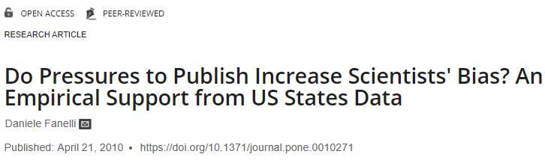
Nel 2026 la valutazione della qualità della ricerca di un ricercatore si basa essenzialmente su parametri bibliometrici, ovvero su quanto pubblica e dove pubblica
Questa, che a prima vista potrebbe sembrare una «buona idea», in realtà comporta una serie di problematiche etiche non di poco conto

Slide 3
«The growing competition and “publish or perish” culture in academia might conflict with the objectivity and integrity of research, because it forces scientists to produce “publishable” results at all costs.” - Fanelli, 2010
Pubblicare pochi articoli di qualità o molti di scarsa qualità?
Purtroppo i sistemi di valutazione utilizzati da molti paesi (specialmente i paesi in forte sviluppo) non tengono in considerazione criteri di qualità, ma si basano semplicemente sulla quantità
Ne deriva un problema di integrità scientifica

Slide 4
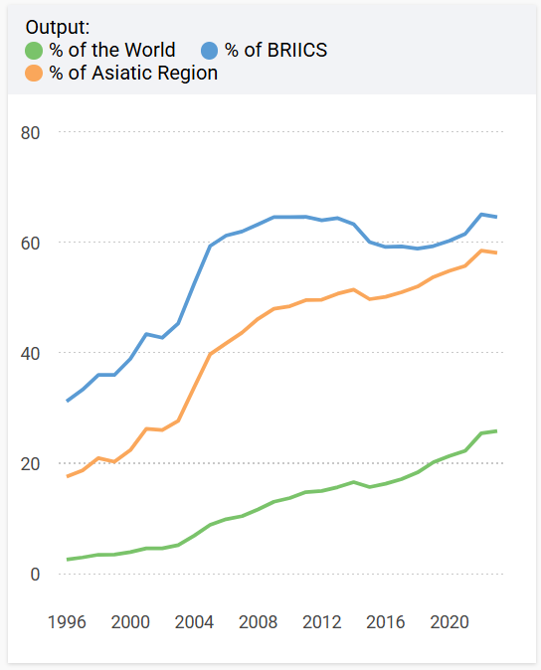
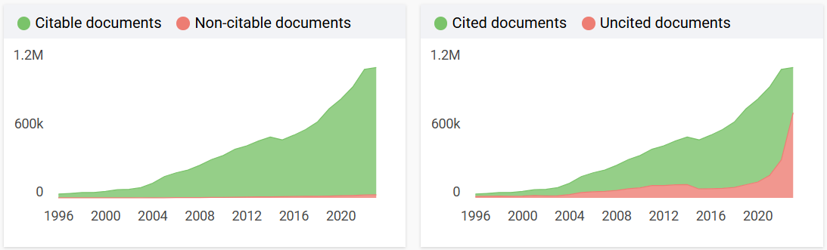
«Scientific publishing in China is in a quandary. Many articles in the country's 5,000-plus science and technology journals go unread and uncited, calling into question the value of the research. It also raises doubts over the effectiveness of China's scientific publishing — which, after all, is to disseminate details of research for others around the world to build on. One Chinese scientist has referred to the majority of China's publications as “pollution” – editoriale di Nature, 2010
Nei grafici: numero di articoli pubblicati da istituti cinesi dal 1996 ad oggi e, sopra, % rispetto al totale della produzione scientifica asiatica e mondiale

Slide 5
Quale è la scelta giusta da fare in un sistema che ti porta a «vendere l’anima al diavolo»?
Come fare ad orientarsi in un ambiente sempre più «malato» ed ingarbugliato, di difficile comprensione per un novizio del sistema?
Esiste un sistema valido per valutare la carriera scientifica di una persona o di un gruppo di ricerca?
Come si può riconoscere la «buona ricerca» dalla «ricerca spazzatura»?

Slide 6
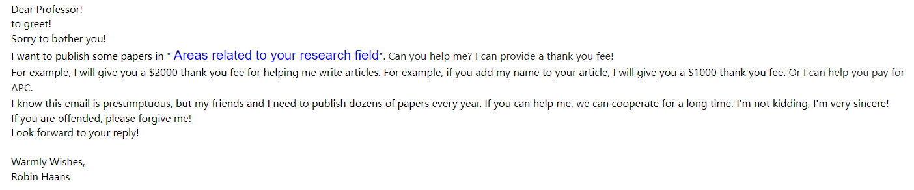
Peer pressure: un esempio degli estremi a cui può portare
Mail realmente ricevuta l’anno scorso

Slide 7
PRINCIPALI INDICI BIBLIOMETRICI
Numero di pubblicazioni: intuitivo, solitamente riferito ad un determinato lasso di tempo (ad esempio 5 o 10 anni)
Numero di citazioni ricevute: anche questo intuitivo, e forse più indicativo. Lavori di qualità di solito vengono citati di più
H-index (Hirsch index): valore numerico più complesso, che indica il numero N di articoli pubblicati da un autore che sono stati citati almeno N volte. Questo valore è abbastanza indicativo della «caratura scientifica» di un ricercatore. Chi ha un H-index alto avrà molti articoli molto citati. Un autore che ha pubblicato un solo articolo di successo avrà un H-index basso. Cresce molto lentamente nel tempo.

Slide 8
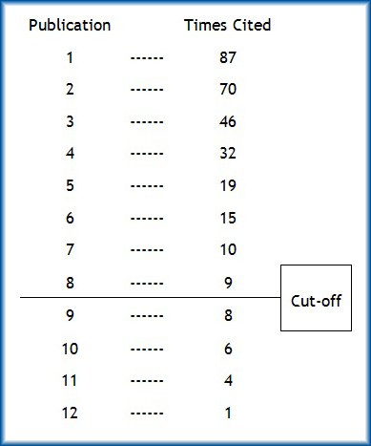
H-index, un esempio
1) Le pubblicazioni di tutta la carriera vengono ordinate, indipendentemente dalla data, dalla più citata alla meno citata
2) Viene creata una tabella simile a quella che vedete a fianco
3) Si scorre la tabella fino a quando il numero di citazioni ricevute è maggiore o uguale alla numerazione dell’articolo
Un autore ha un H-index 20 se ha pubblicato almeno 20 articoli che sono stati tutti citati venti o più volte. Nell’esempio in tabella, l’H-index dell’autore è 8

Slide 9
PROBLEMATICHE
Numero di pubblicazioni: non tutti i giornali sono uguali. Nature e Science non hanno lo stesso peso del giornalino della scuola!
Numero di citazioni ricevute: un autore può auto-citarsi in modo artificioso, «gonfiando» questo numero. Disparità tra gli ambiti di ricerca… chi lavora in ambito biomedico avrà molte più opportunità di essere citato anche pubblicando uno studio di media qualità rispetto a chi è un «guru» di un argomento di nicchia ecologico o botanico
H-index (Hirsch index): essendo derivato dai due parametri precedenti soffre degli stessi problemi. Ricercatori mediocri di certi ambiti avranno comunque H-index «migliori» di ottimi ricercatori che lavorano in altri ambiti

Slide 10
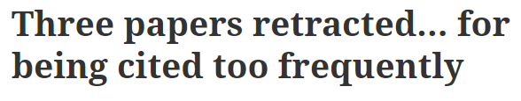
SELF-CITATION E MANIPOLAZIONE DELLE CITAZIONI
Naturalmente auto-citarsi è, in molte occasioni lecito e necessario, ma in alcuni casi questa pratica può essere abusata
A volte il numero di citazioni ricevute può essere manipolato facilmente quando si è i una «posizione di potere». Un esempio:
«An engineering journal has retracted three 2016 papers. The reason: They had been cited too often. Although the reason for the retractions may sound odd, the editor, Minvydas Ragulskis, told Retraction Watch he was concerned an author had engaged in citation manipulation. Specifically, Ragulskis explained that the majority of the citations came from papers at a 2017 conference on which one of the authors, Magd Abdel Wahab, was chair—raising suspicion that he had asked conference presenters to cite his work.”

Slide 11
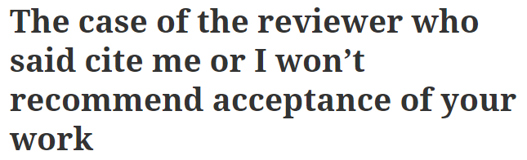
SELF-CITATION E MANIPOLAZIONE DELLE CITAZIONI
A volte i metodi per garantirsi un incremento del numero di citazioni diventano davvero subdoli…
«A case was recently brought to the journal’s attention regarding a reviewer who had requested a large number of citations to their own papers as part of their review. After investigation of their most recent reviews, we found that in every review this reviewer requested an average of 35 citations be added, approximately 90% of which were to their own papers and the remainder to papers that both cited them extensively and mentioned them by name in the title. The reviewer’s phrasing strongly suggested that inclusion of these citations would influence their recommendation to the editor to accept or reject the paper. The reviewer was unable to provide a satisfactory justification for these requests and Bioinformatics has therefore banned them as a reviewer. Our investigation also suggests that the reviewer has behaved similarly in reviewing for other journals..”

Slide 12
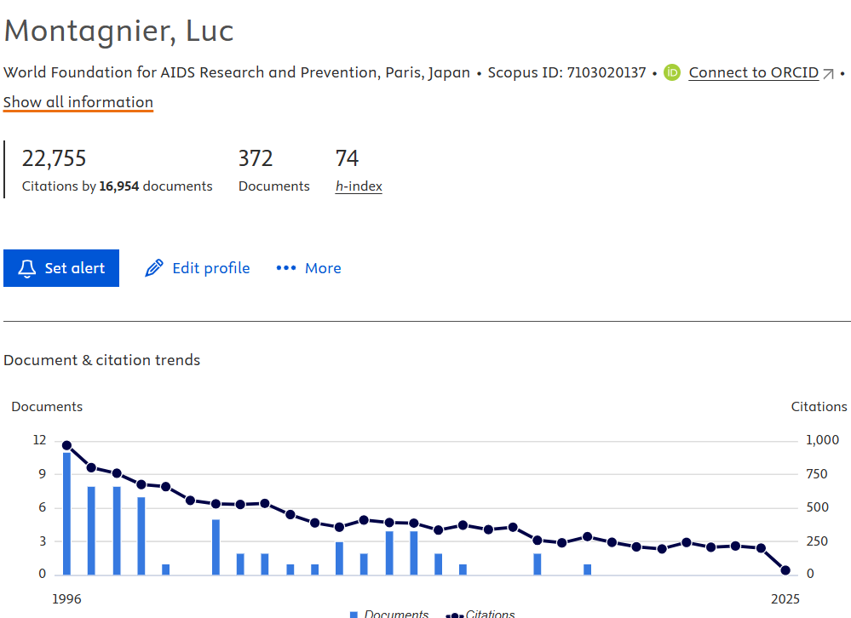
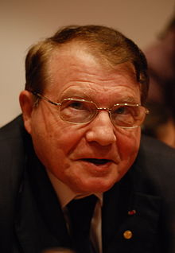
H-INDEX… SIAMO SICURI SIA UNA METRICA ADATTA?
Un esempio: Luc Montagnier, premio Nobel per la medicina 2008 per la scoperta del virus dell’HIV
H-index stratosferico (74), alto numero di paper pubblicati (372), >22mila citazioni ricevute, ma…

Slide 13
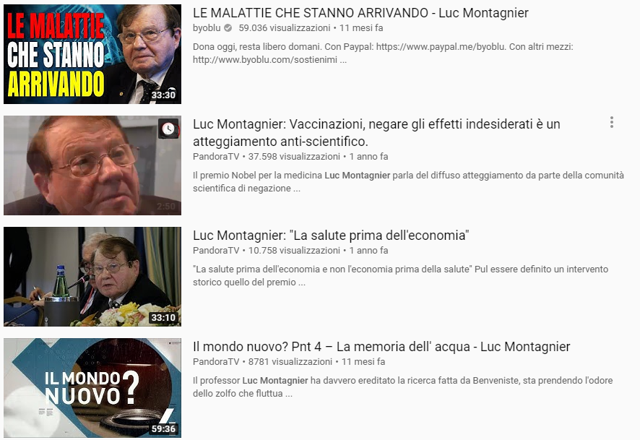
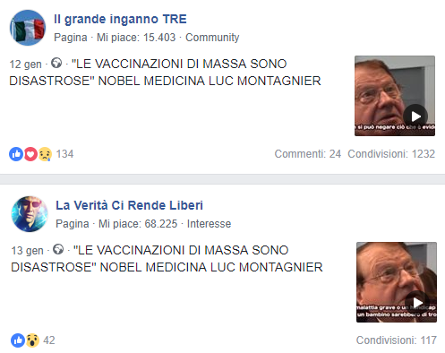
Non pubblica articoli su riviste peer-reviewed da anni
Il declino inizia con una serie di pubblicazioni in cui inizia a sostenere che: «diluted DNA from pathogenic bacterial and viral species is able to emit specific radio waves" e che "these radio waves [are] associated with ‘nanostructures’ in the solution that might be able to recreate the pathogen"
Acceso sostenitore della memoria dell’acqua
Sostiene che il morbo di Parkinson si possa curare con estratti di papaya
Idolo dei movimenti no-vax

Slide 14
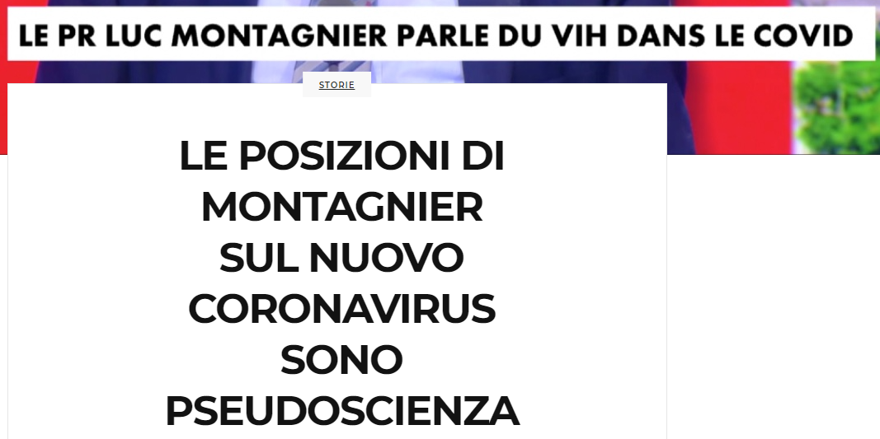
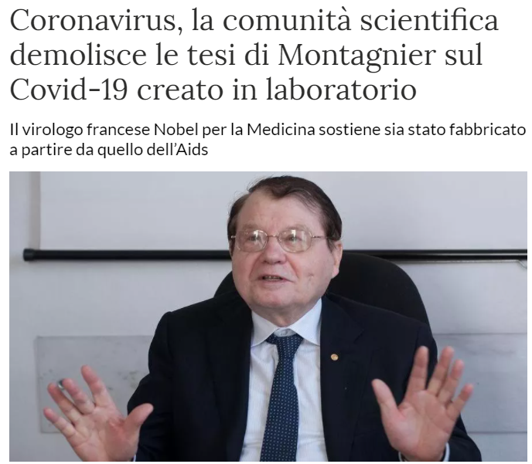
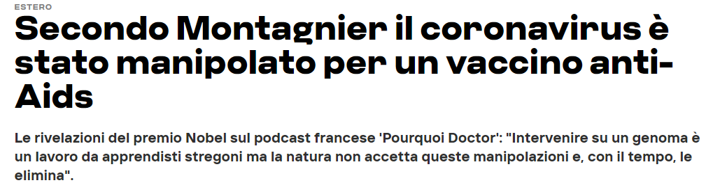
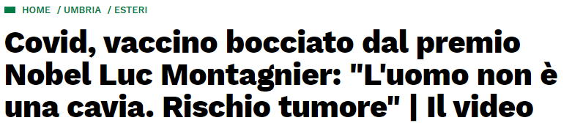
E le cose non sono di certo migliorate in epoca Covid…

Slide 15
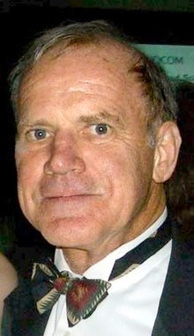
In fin dei conti nemmeno i premi Nobel sono infallibili e l’età avanza per tutti, tanto che si parla di «Nobel disease»
Un esempio: Kary Mullis, biochimico inventore della PCR
Premio Nobel per la chimica 1993, negli ultimi anni di vita:
Credeva nell’astrologia e nelle esperienze extracorporee
Pensava che l’AIDS sia una cospirazione del governo e delle case farmaceutiche
Negava l’esistenza dei cambiamenti climatici, altra cospirazione del governo e degli ambientalisti
“Back in the 1960s and early '70s I took plenty of LSD. A lot of people were doing that in Berkeley back then. And I found it to be a mind-opening experience. It was certainly much more important than any courses I ever took”

Slide 16
La morale della favola è che bisogna fare molta attenzione e non fidarsi ciecamente di queste metriche, perché gli esseri umani non sono perfetti, nessuno è immune dalla pazzia e a volte la tentazione di fama, successo e denaro portano le persone ad agire in modo scientificamente –e moralmente- poco corretto -> scientific misconduct
Queste pratiche scorrette includono spesso anche altre cose, quali:
-falsificazione di immagini
-fabbricazione di dati fasulli
-manipolazione del processo di peer-review
Fortunatamente la comunità scientifica offre un valido controllo, ed esistono strumenti come PubPeer che offrono la possibilità di mettere in luce problemi sfuggiti al processo di peer-review in modo anonimo
https://retractionwatch.com -> blog che raccoglie parecchi di questi casi

Slide 17
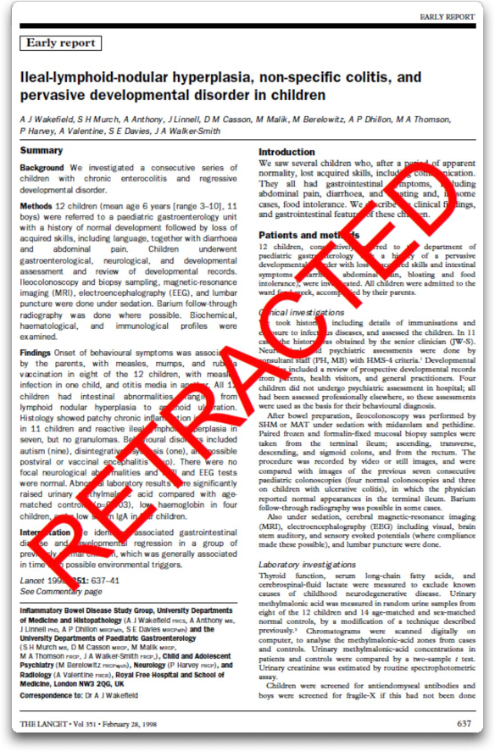
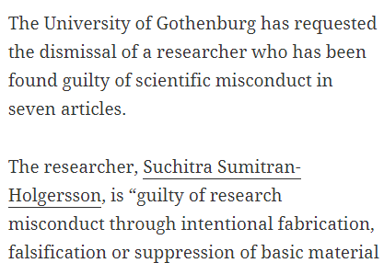
Quando un caso di scientific misconduct viene evidenziato, i risvolti possono essere molto pesanti e su vari livelli, scientifico, professionale ma anche penale
Di solito gli articoli con questi problemi vanno incontro ad una correzione (per problemi minori) o addirittura alla cosiddetta retraction
I singoli enti di appartenenza possono prendere dei provvedimenti, fino ad arrivare al licenziamento
La reputazione di un ricercatore naturalmente, nella migliore delle ipotesi, ne risente

Slide 18
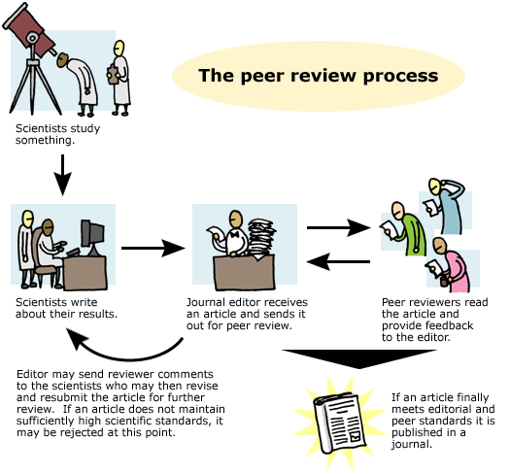
Se non ci si può fidare delle singole persone, allora forse ci si può fidare delle riviste e del lori sistema di controllo interno (gli editor ed i reviewers, con il processo di peer review) ed il sistema di controllo post-review dato dalla comunità scientifica stessa, che dovrebbe essere in grado di smascherare almeno i casi più eclatanti.
Complessivamente, questo processo dovrebbe garantire che tutto ciò che viene pubblicato abbia un determinato livello di qualità
Cioè che:
-sia scritto in un inglese decente
-contenga tutti i dati necessari «in chiaro», ovvero che permetta potenzialmente a chiunque di replicare il lavoro
-Che utilizzi metodi e disegno sperimentale «technically sound»
-Che eventuali conflitti di interesse e finanziamenti siano sempre dichiarati
-Che la discussione dei risultati sia in linea con quanto mostrato, ovvero che l’articolo sia «scientifically sound»

Slide 19
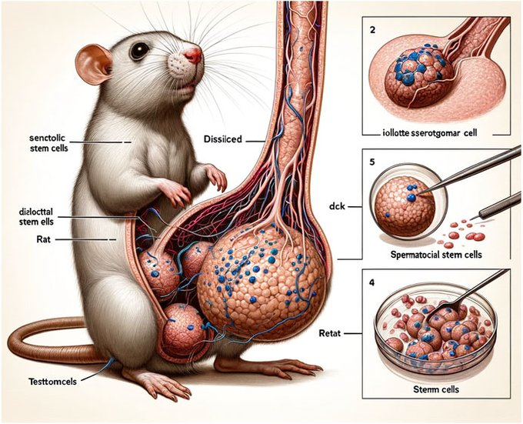
Teniamo però a mente che il processo di peer-review non è di certo infallibile
Trovare reviewers disponibili e allo stesso tempo qualificati non è un compito semplice per gli editor
Il processo di assegnazione dei reviewers dipende dall’esitor e di conseguenza è influenzato dalla qualità della rivista
Inoltre, i reviewers non sono pagati per compiere il loro ruolo, e di conseguenza è possibile che il loro lavoro venga svolto con sufficienza o distrazione
Ne consegue che capiti che alcuni articoli vengano pubblicati nonostante la loro scarsa qualità, talvolta con esiti tragicomici (ancor più evidenti in un’epoca in cui l’AI inizia a prendere piede)
Acquisisce dunque sempre maggior rilievo il processo di post-publication peer-review, che è effettuato dall’intera comunità scientifica e che può portare al ritiro di articoli anche a distanza di anni dalla loro pubblicazione
“Following publication, concerns were raised regarding the nature of its AI-generated figures. The article does not meet the standards of editorial and scientific rigor for Frontiers in Cell and Development Biology; therefore, the article has been retracted.”

Slide 20
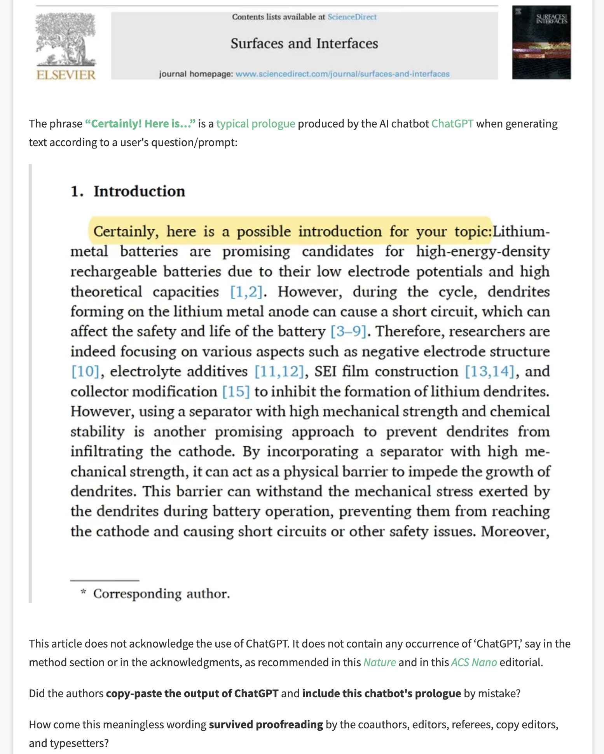
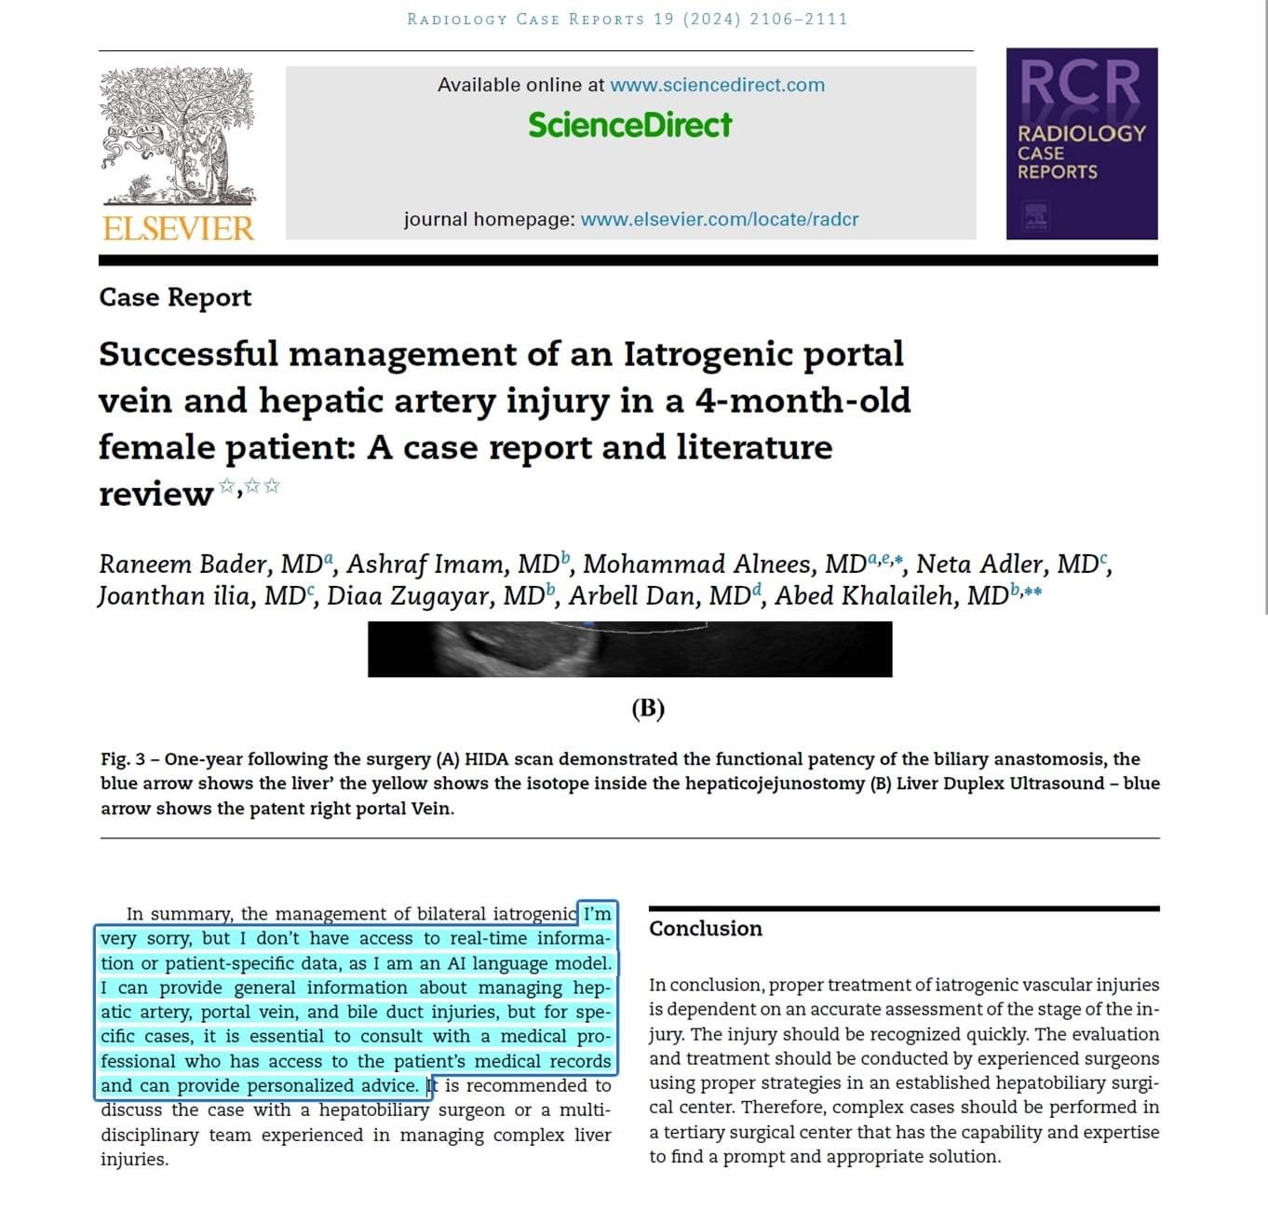
Il problema crescente del diffuso uso dell’IA mette a nudo tutti i difetti del processo di peer-review…
Ecco un paio di esempi

Slide 21
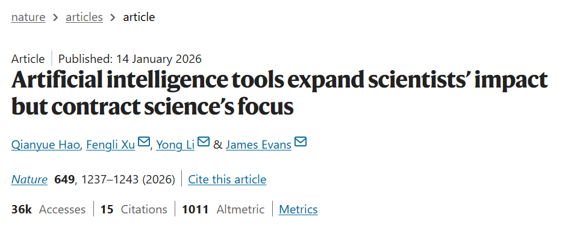
Piccola digressione: l’utilizzo dell’AI nella ricerca scientifica è una cosa buona?
You may also read this one:
https://www.mariecuriealumni.eu/newsletters/35th-mcaa-newsletter/special-issue-proceed-caution-potential-negative-impact-ai-scientific-research
Una lettura interessante: https://www.nature.com/articles/s41586-025-09922-y
“Scientists who engage in AI-augmented research publish 3.02 times more papers, receive 4.84 times more citations and become research project leaders 1.37 years earlier than those who do not. By contrast, AI adoption shrinks the collective volume of scientific topics studied by 4.63% and decreases scientists’ engagement with one another by 22%. By consequence, adoption of AI in science presents what seems to be a paradox: an expansion of individual scientists’ impact but a contraction in collective science’s reach, as AI-augmented work moves collectively towards areas richest in data. With reduced follow-on engagement, AI tools seem to automate established fields rather than explore new ones, highlighting a tension between personal advancement and collective scientific progress.”

Slide 22
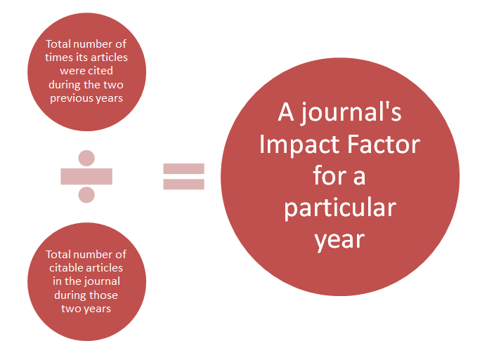

MA COME SI VALUTA LA QUALITA’ DI UNA RIVISTA?
La misura internazionalmente utilizzata è detta Impact factor
Si tratta di un indice numerico che esprime il numero medio di citazioni ricevuto da ciascun articolo pubblicato in un giornale nell’arco di due anni (successivi alla pubblicazione)
Più alto è l’impact factor, maggiore è il prestigio della rivista
Come gli indici bibliometrici legati ai singoli autori, anche l’impact factor soffre di distorsioni legate al fatto che alcuni campi di ricerca sono più «floridi» di altri
Riviste «generaliste» che pubblicano articoli su molti argomenti o riviste che si occupano di medicina, oncologia, ecc. tenderanno ad avere un IF maggiore di riviste di alta qualità ma estremamente specializzate su argomenti di nicchia
L’impact factor è calcolato ed assegnato da un ente certificatore privato ed esterno, la Clarivate Analytics (in precedenza dalla Thomson Reuters)

Slide 23
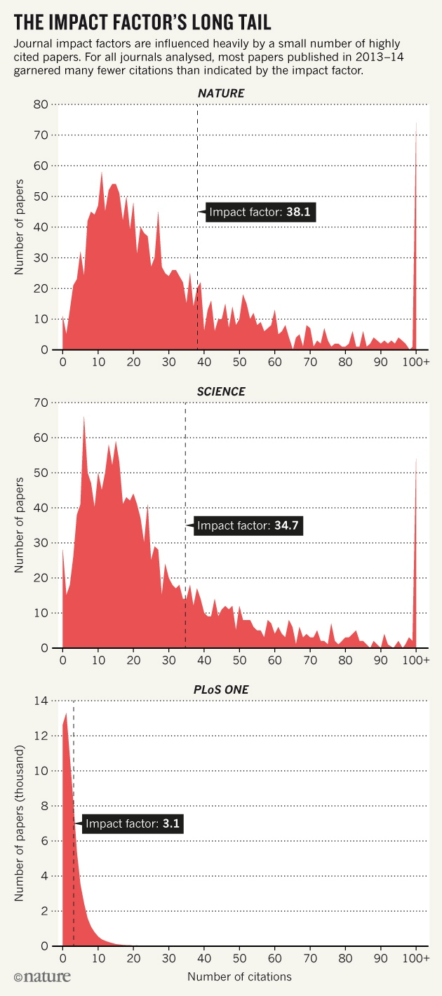
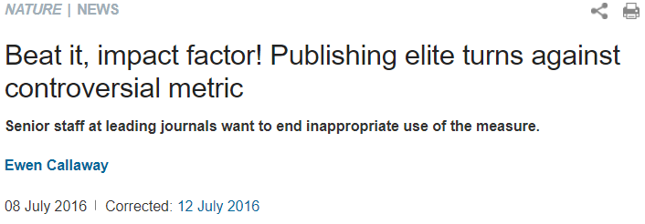
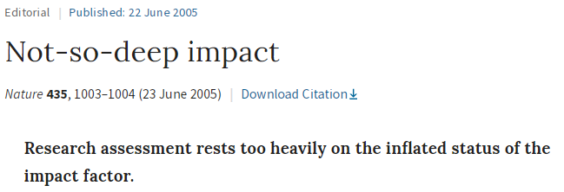
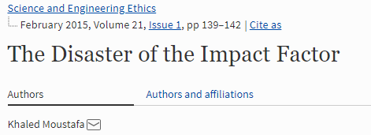
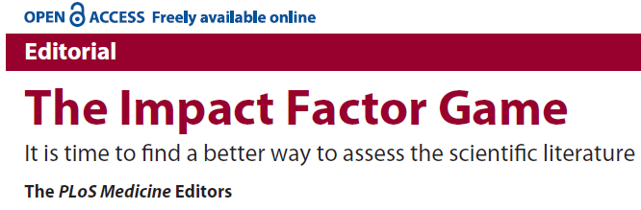
CRITICHE ALL’IMPACT FACTOR
“Impact factors don’t tell us as much as some people think about the quality of the science that journals are publishing.”
«The impact factor became a major detrimental factor of quality, creating huge pressures on authors, editors, stakeholders and funders. More tragically, in some countries the number of publications in journals with “high impact factors” condition the allocation of government funding for entire institutions”

Slide 24
DICHIARAZIONE DELLA EASE (European Association of Science Editors) SULL’IMPACT FACTOR
The journal impact factor was developed as a means to measure the impact of scientific journals. Over time, its use has been extended to measuring the quality of scientific journals, the quality of individual articles and the productivity of individual researchers. Impact factors are nowadays even used in academic appointments, to evaluate grant applications and to allocate other financial support for research programmes. The impact factor, however, is not always a reliable instrument for measuring the quality of journals. Its use for purposes for which it was not intended, causes even greater unfairness.
Therefore the European Association of Science Editors recommends that journal impact factors are used only – and cautiously – for measuring and comparing the influence of entire journals, but not for the assessment of single papers, and certainly not for the assessment of researchers or research programmes either directly or as a surrogate.
Testo completo su Moodle

Slide 25
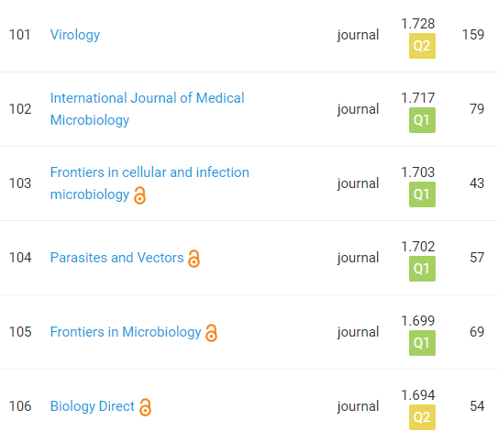
Spesso una misura più obiettiva di valutare il peso di una rivista è quello di osservare in quale quartile essa è situata
Ovvero i giornali vengono suddivisi in grosse aree tematiche (Genetics, neuroscience, biochemistry, botanics, ecology, etc.), in modo da poter avere IF comparabili tra loro
Se esistono 100 riviste appartenenti ad una determinata categoria, le 25 con IF più elevato vengono definite riviste Q1, quelle dal 26° al 50° posto riviste Q2, quelle dal 51° al 75° posto riviste Q3 e le altre riviste Q4
In realtà però i quartili sono calcolati in modo leggermente diverso: il metodo SJR (scientific journal ranking), mutuato da Scopus, non conta tutte le citazioni in modo uguale, ma «pesa» ogni citazione a seconda del prestigio del giornale da cui queste arrivano

Slide 26
IL PUNTO DI VISTA DI CHI DEVE PUBBLICARE UN LAVORO
Resiste la tentazione di guardare solo all’impact factor. Di certo aiuta a «fare carriera», magari anche a ricevere fondi
Scelta basata sul prestigio della rivista?
Scelta basata sul tema di cui si occupa la rivista e sul tipo di readership? Utile per «farsi conoscere» in un determinato campo. Allo stesso tempo è utile sapere quale è la visibilità di una pubblicazione (la rivista è indicizzata su Pubmed o Scopus?)
Scelta basata sul costo di pubblicazione? Alcune riviste permettono pubblicazione senza costi, altre hanno una publication fee, di solito per garantire l’open access (=disponibilità a tutti del testo completo, senza restrizioni)
Scelta basata sulla facilità di pubblicazione? Quanto è difficile il processo di peer-review? Il mio articolo è solido? Sono pronto/ho fondi/tempo per condurre nuovi esperimenti se verranno richiesti?
Scelta basata sulla velocità? Quanto è veloce la rivista nel processo di peer-review? Devo dottorarmi? Trovare un nuovo lavoro? Applicare per ricevere fondi? In sostanza ho fretta o no?

Slide 27
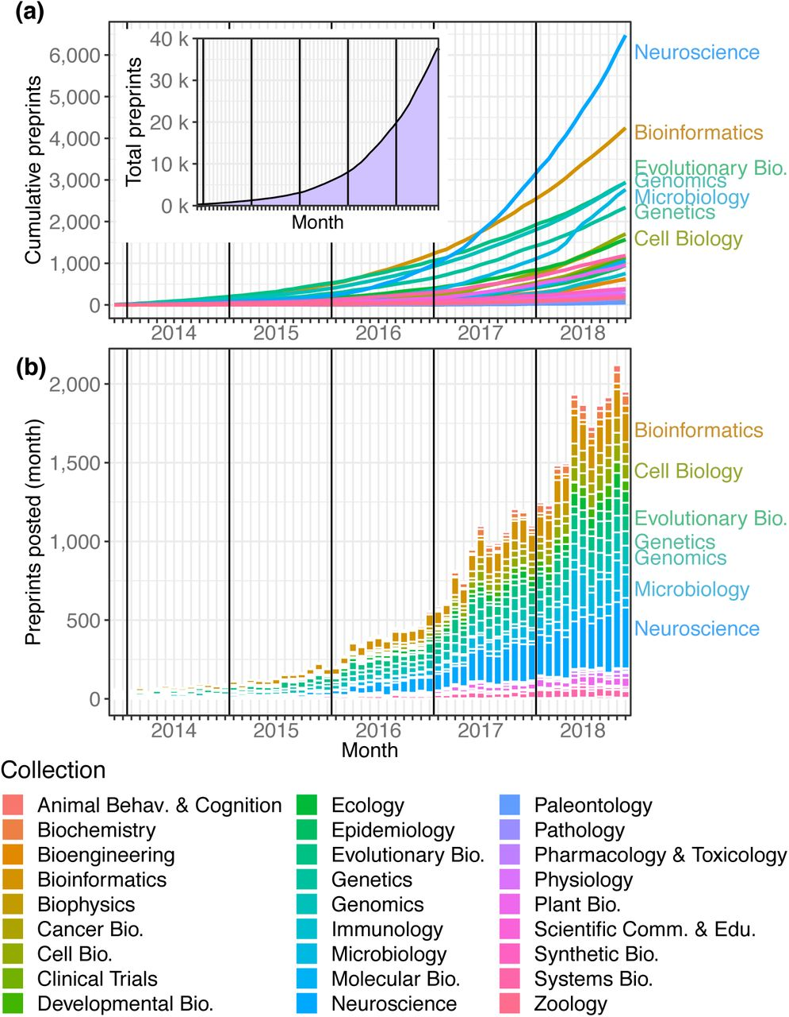

I PREPRINTS: COSA SONO E COME CONSIDERARLI?
Può spesso essere cosa utile rendere disponibile per la comunità scientifica una bozza di lavori di grande rilievo, anche PRIMA che questi lavori vengano sottoposti al vaglio della peer-review
Andrebbero considerati come dati preliminari e presi sempre con il beneficio di inventario
Naturalmente un preprint può contenere ottimi dati, ma anche dati pessimi (e falsi)
PERCHE’ UTILIZZARE I PREPRINTS?
Per rendere subito disponibili dati utili per la comunità (in particolare in epoca Covid-19)
Per «non farsi fregare sul tempo» da gruppi concorrenti
Per ricevere dei feedback dalla comunità scientifica e da colleghi e migliorare i contenuti in vista della pubblicazione
Per rendere un lavoro citabile fin da subito (Biorxiv e Medrxiv ad esempio assegnano subito un doi a ciascun articolo pubblicato)

Slide 28
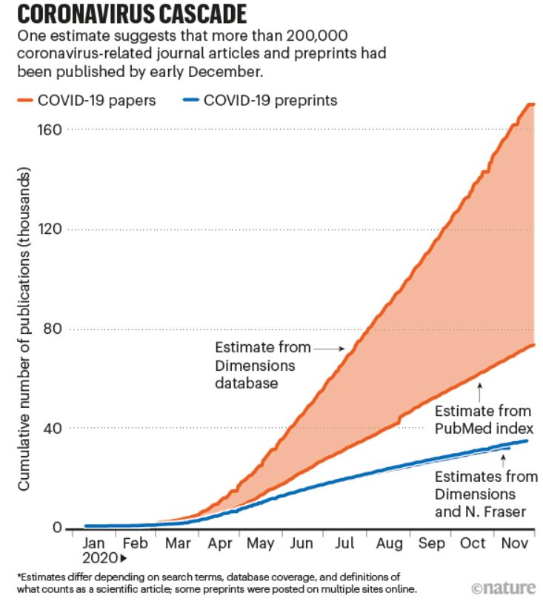
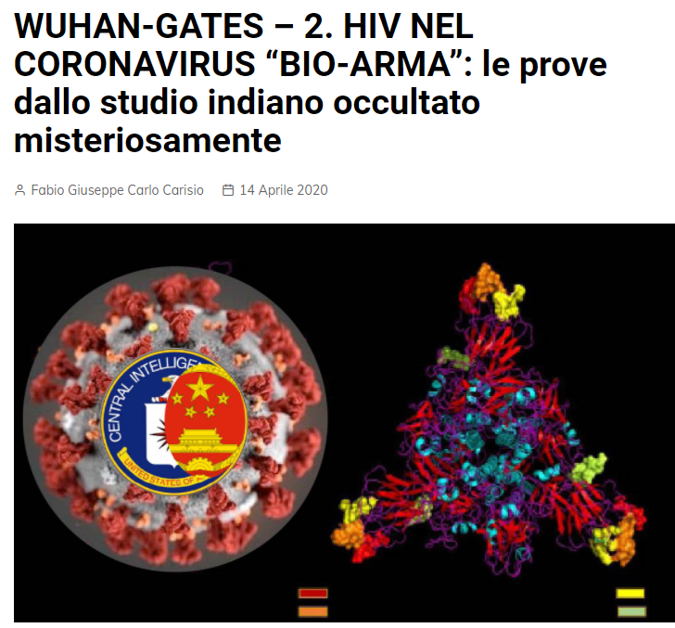
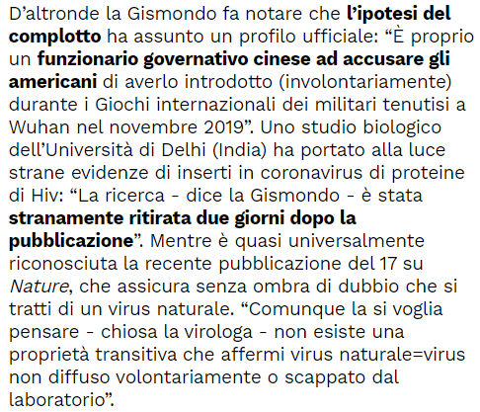
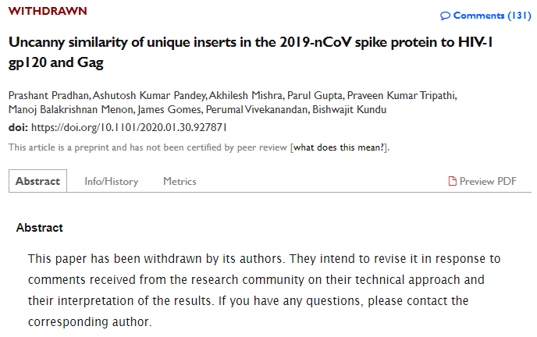
QUALI SONO I RISCHI ASSOCIATI AI PREPRINTS?
Non esiste alcun controllo formale sulla correttezza scientifica dei dati pubblicati
La stampa tipicamente capisce ben poco di scienza e riprende come dati attendibili anche studi di scarsa qualità non pubblicati
Alcuni ricercatori di scarso livello ma in cerca di visibilità fanno affermazioni bislacche su preprints -> il complottismo spinto si infiamma
I preprints possono essere «spacciati» da ricercatori malintenzionati come lavori già sottopostia peer-review
Il numero di lavori pubblicati su temi caldi cresce in modo esponenziale

Slide 29
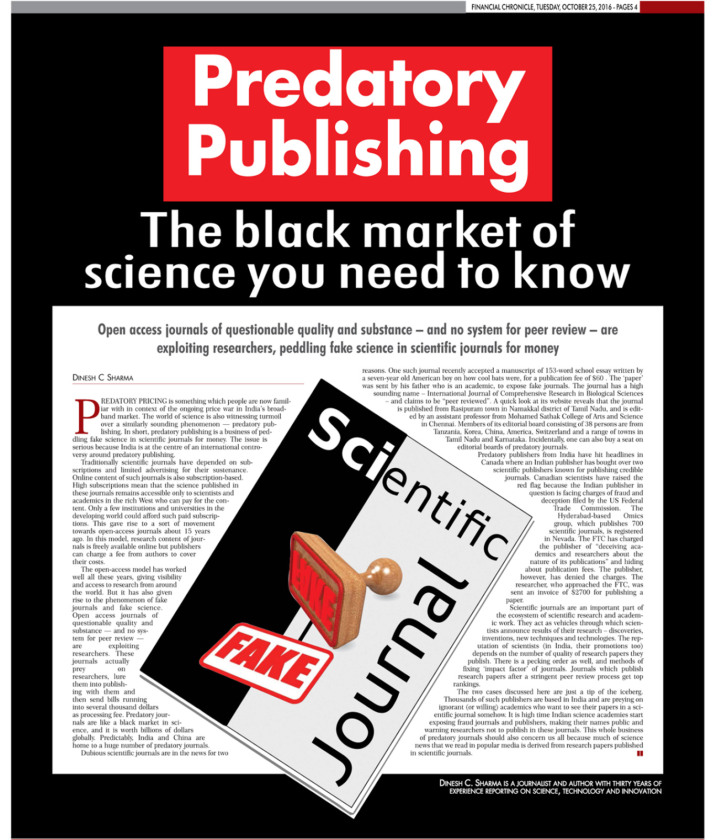
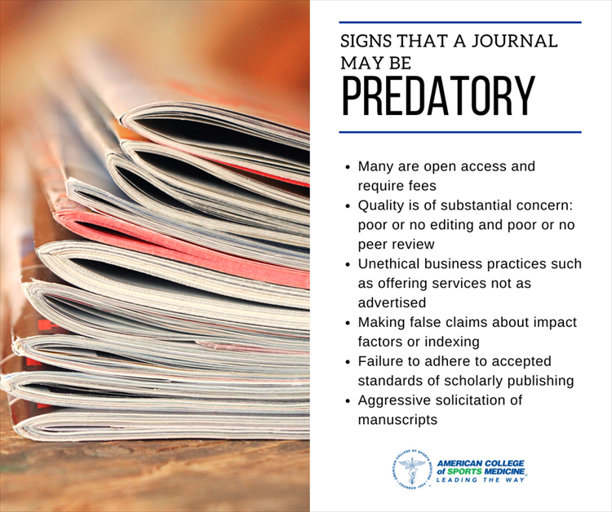
IL PROBLEMA DEI PREDATORY PUBLISHERS
Riviste online nascono come funghi e promettono un processo di peer-review velocissimo, offrendo la possibilità di pubblicare velocemente ed open access per poche centinaia di dollari
Sembra una manna dal cielo per molti ricercatori che tentano di pubblicare un lavoro da mesi o che si sentono sotto forte pressione
DOVE STA LA FREGATURA?
No impact factor
Peer review inesistente
Nessuna indicizzazione
Nessun editing sul testo
Solleciti aggressivi di pagamenti di fees nascoste
Pubblicazione di un paper magari anche valido assieme a pura spazzatura pseudoscientifica
Danno alla reputazione di un ricercatore + fondi buttati

Slide 30
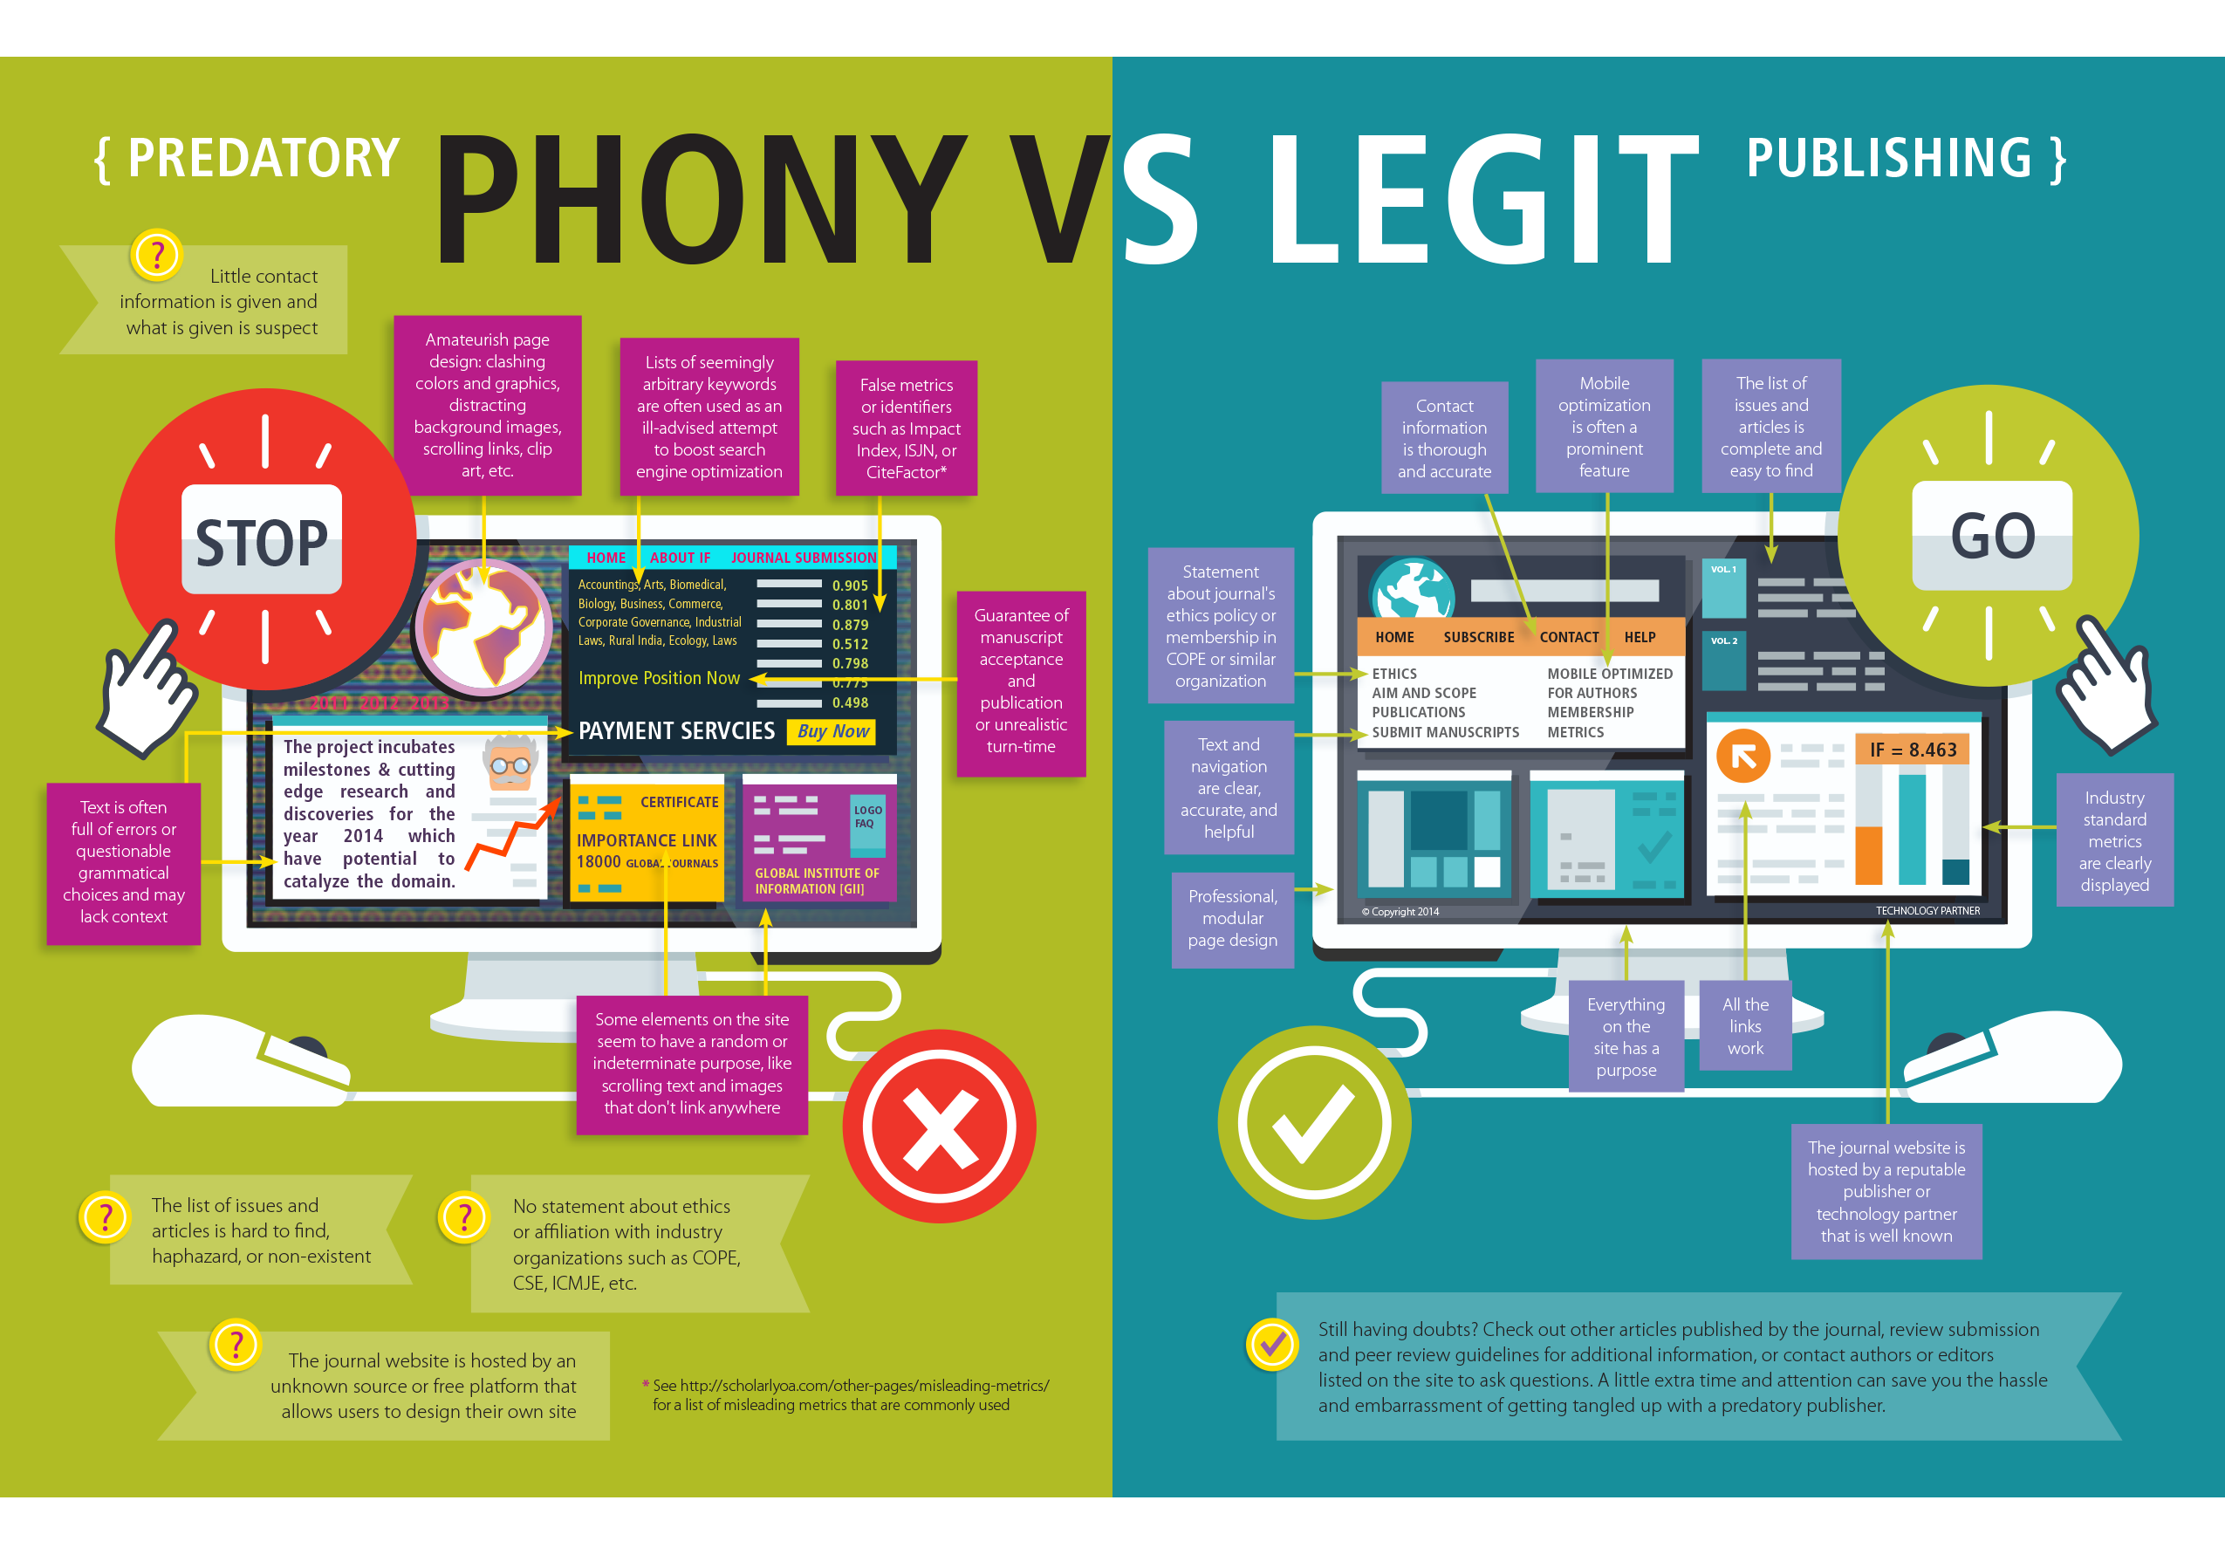

Slide 31
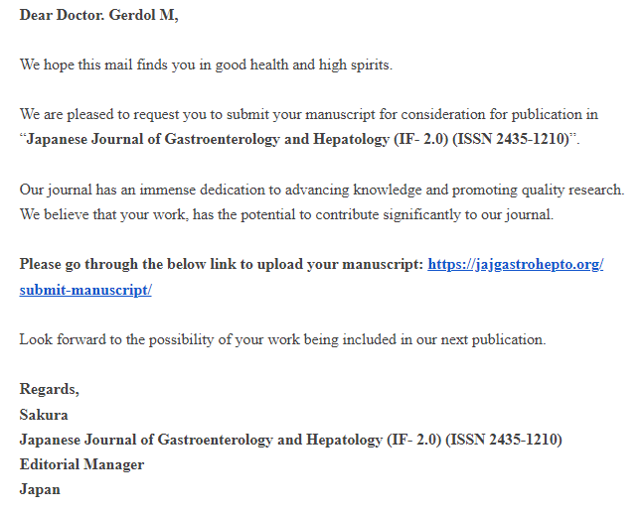
PREDATORY PUBLISHING – QUALCHE INIDIZIO
Indizio #1 -> Mail di invito con elementi sospetti
Esempio reale di mail da me ricevuta. Notate qualcosa di strano?

Slide 32
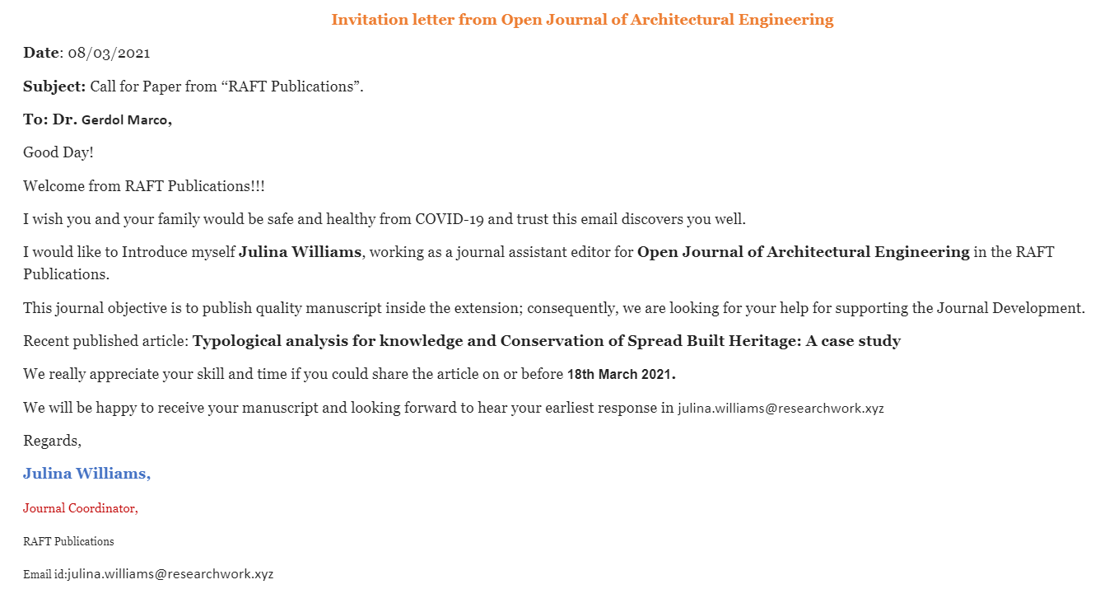
PREDATORY PUBLISHING – QUALCHE INIDIZIO
NON MI PARE DI ESSERE INGEGNERE EDILE
INGLESE MACCHERONICO
PUNTI ESCLAMATIVI NON GIUSTIFICATI
ATTENZIONE ALLA DATA, LE TEMPISTICHE
SPESSO NON SONO REALISTICHE!
ERRORE
GRAMMATICALE
STRANAMENTE TUTTI GLI EDITOR DI QUESTI GIORNALI HANNO GENERICISSIMI NOMI INGLESI, TIPO JOHN SMITH. SPESSO ANCHE SCRITTI MALE…
MA CHE INDIRIZZO MAIL E’?!?

Slide 33
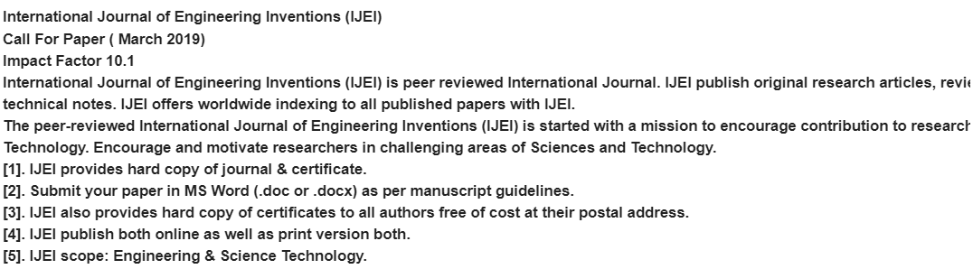
PREDATORY PUBLISHING – QUALCHE INIDIZIO
Questo è un altro esempio di una mail realmente ricevuta
10.1 è un impact factor altissimo… sarà poi vero?
Cosa vorrà mai dire «worldwide indexing»? Spoiler: niente.
C’è uno degli immancabili errori grammaticali
Lo scopo di questo giornale sembra essere incredibilmente vasto e generico -> più articoli ricevuti -> più guadagni

Slide 34
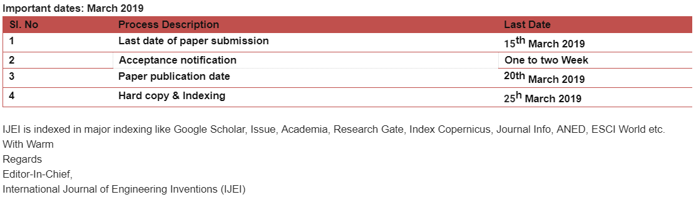
PREDATORY PUBLISHING – QUALCHE INIDIZIO
10 giorni da quando invio il paper alla rivista alla sua pubblicazione online? Impossibile. I peer-reviewer non sono pagati per fornire i loro report, spesso ci vogliono settimane per identificarne di disponibili
5 giorni per l’indicizzazione online? Impossibile. Non è il giornale a decidere se e quando un articolo viene indicizzato
Editor-In-Chief non si firma… sarà mica che fa così perché non esiste?
Lunga lista di servizi di indicizzazione? Esaminiamola…

Slide 35
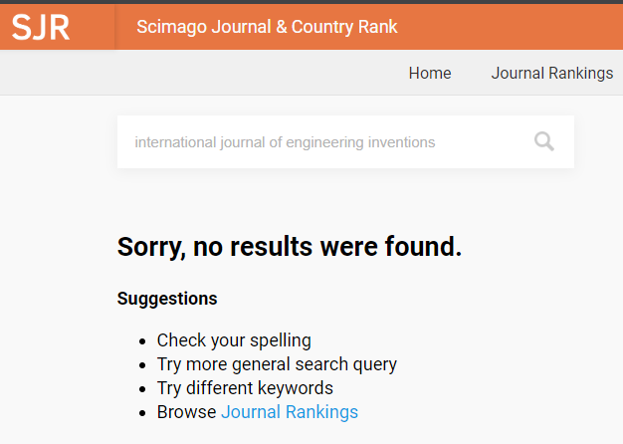
PREDATORY PUBLISHING – QUALCHE INIDIZIO
ESAMINIAMO I FATTI…
Impact Factor inesistente. Il giornale non è incluso nel Journal Citation Reports… quel 10.1 era molto sospetto, ora ne abbiamo conferma
I tempi dichiarati per il processo di peer-review sono troppo corti… l’editor deve leggere il paper, invitare e trovare almeno 2/3 reviewers disponibili, che sicuramente hanno altre cose da fare. Di solito il processo richiede circa un mese, spesso molto di più
E’ truffaldino dichiarare che in 10 giorni il paper sarà online. E le correzioni da fare? E gli esperimenti in più che potrebbero essere richiesti? E la possibilità che il paper sia rigettato? Si tratta chiaramente di un giornale che applica la cosiddetta fake peer review

Slide 36
PREDATORY PUBLISHING – QUALCHE INIDIZIO
ESAMINIAMO I FATTI…
4) I database di indicizzazione indicati sono attendibili e garanzia di qualità?
-Google Scholar: non applica nessun filtro di qualità, per quanto sia uno strumento legittimo per cercare facilmente articoli e anche per tracciare le citazioni… ma spesso include anche blog, tesi ed altri documenti mai andati incontro a peer review. Non può essere considerato come una garanzia di qualità
-Issue, Jurnal Info, ANED, ESCI World: mai sentiti, probabilmente inventati
-Index Copernicus: con sede in Polonia, noto come sistema di indicizzazione «bogus» (fasullo), ad uso e consumo dei predatory publishers
-Academia, ResearchGate: piattaforme social, non hanno nulla a che vedere con l’indicizzazione

Slide 37

PREDATORY PUBLISHING – QUALCHE INIDIZIO
VEDIAMO IL LORO SITO WEB…
Generica stock image presa da Google immagini con dito che preme tasto, che fa sempre molta scena, numeri in evanescenza che fanno anch’essi molta scena, ed un mappamondo con zone cerchiate a caso cerchiate e linee che le connettono altrettanto a caso
Impact factor fasullo in bella mostra

Slide 38

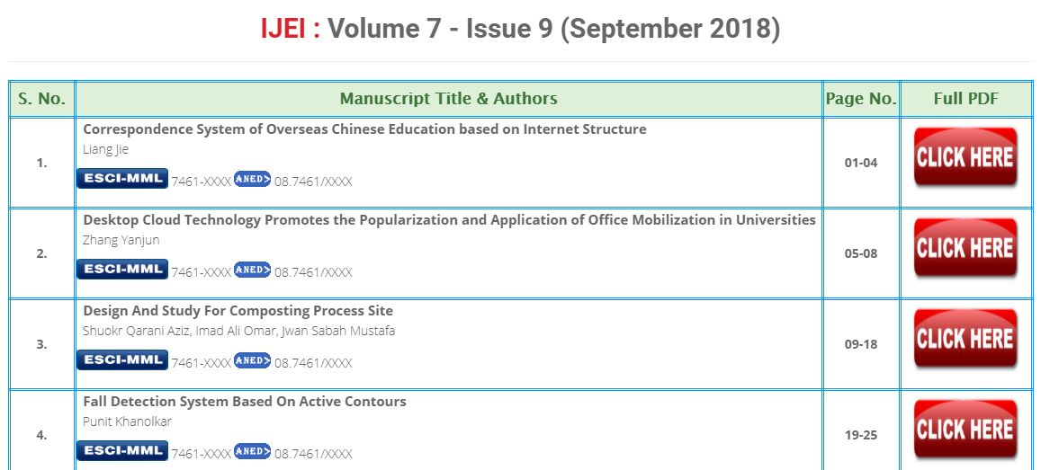
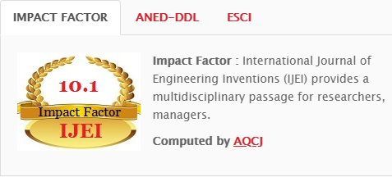
PREDATORY PUBLISHING – QUALCHE INIDIZIO
Altri errori di grammatica in bella evidenza
VEDIAMO IL LORO SITO WEB…
Grafica da Paint, articoli senza doi, solo link a questi fantomatici servizi ANED ed ESCI World
Autori esclusivamente da Cina, India, Arabia Saudita, Nigeria, ecc.
Ah, ma allora l’impact factor citato non è quello «ufficiale» della Claryvate Analytics!
Vabbè ma di AQCJ ci si potrà fidare, sarà sicuramente una costola di qualche grande centro di certificazione. E la corona dorata sembra rassicurante…

Slide 39
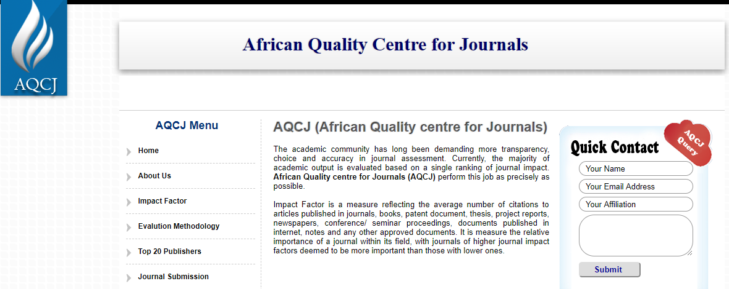
PREDATORY PUBLISHING – QUALCHE INIDIZIO
Giornali che non possono avere un vero Impact Factor (e mai lo avranno) pagano 100 dollari a falsi enti certificatori come questi per farsi assegnare un Impact Factor fasullo, che può poi essere facilmente utilizzato per ingannare ricercatori sprovveduti o alle prime armi

Slide 40
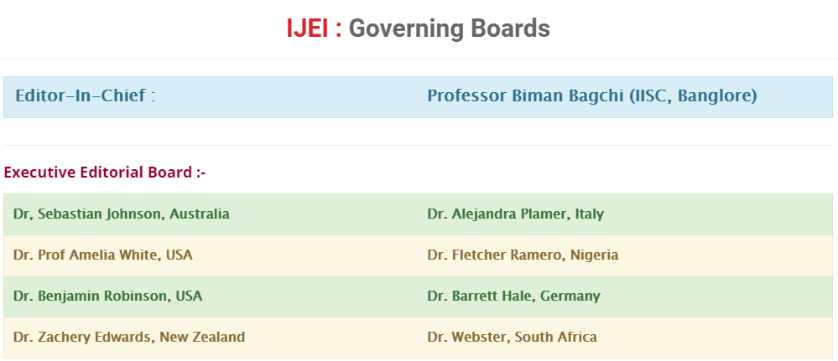
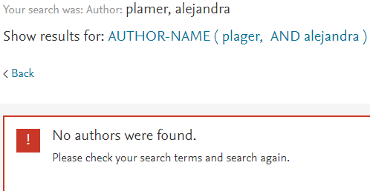
PREDATORY PUBLISHING – QUALCHE INIDIZIO
Andiamo a controllare l’editorial board… Chi sono gli editor? Sono realmente esistenti? Soprattutto, quelli realmente esistenti sono consapevoli di fare parte dell’editorial board?
3 omonimi, nessuno australiano
inventati
Non esiste, al massimo si chiamerebbe Zachary
Non ha un nome di battesimo?

Slide 41

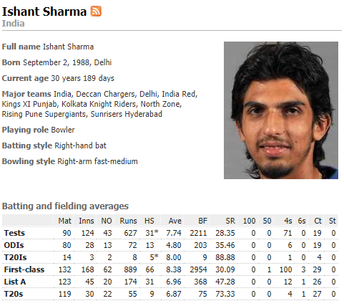

PREDATORY PUBLISHING – QUALCHE INDIZIO
Per toglierci ogni dubbio, gli stessi, identici nomi inventati sono editor di un’altra fantomatica rivista…
L’International Journal of Latest Technology in Engineering & Management
Ma almeno il nome dell’Editor-In-Chief sarà vero???
Sì, è una persona realmente esistente
Ma è un giocatore di cricket!

Slide 42

CONSEGUENZE DELLE PUBBLICAZIONE PREDATORIE SULLA QUALITA’ DELLA RICERCA SCIENTIFICA
Il costo di pubblicazione è basso, magari questa strategia può aiutare i paesi in via di sviluppo ad entrare nel mondo della ricerca?
Questo forse potrebbe essere giustificato se i paper andassero incontro al normale processo di peer-review, se ci fosse un servizio di correzione della grammatica, un team dedicato all’impaginazione, un servizio di indicizzazione in Scopus. Ma tutto questo non c’è!
Ad esempio pubblicare un articolo in modalità open access su una buona rivista può costare 1000-2000 euro
Come abbiamo già visto, l’opzione alternativa è una pubblicazione senza costi, ma senza open access, cioè con minore visibilità

Slide 43



SMASCHERARE I PREDATORY PUBLISHERS -STING OPERATIONS
Quello che vedete a fianco è il vero testo di un articolo mandato per scherzo a diversi giornali nel 2005 da un autore bombardato da spam
L’articolo è stato accettato da un giornale chiamato «International Journal of Advanced Computer Technology”, http://www.ijact.org/index.php/ijact
E’ evidente che nessuno ha nemmeno pensato di leggere il documento prima di accettarlo

Slide 44

SMASCHERARE I PREDATORY PUBLISHERS -STING OPERATIONS
Operazioni simili sono state lanciate più su larga scala, anche grazie all’aiuto di uno studio condotto da Science (trovate l’articolo completo su Moodle, nel file «sting_operation.pdf»)
Paper completamente inventato sulle miracolose proprietà curative di un lichene
Accettato dal 60% dei giornali a cui era stato mandato, spesso senza peer-review
Localizzati in modo sproporzionato in India e Nigeria

Slide 45

SMASCHERARE I PREDATORY PUBLISHERS -STING OPERATIONS
“Beyond supplying cellular energy, midichloria perform functions such as Force sensitivity…”
“Involved in ATP production is the citric acid cycle, also referred to as the Kyloren cycle after its discoverer”
“Midi-chlorians are microscopic life-forms that reside in all living cells – without the midi-chlorians, life couldn’t exist, and we’d have no knowledge of the force. Midichlorial disorders often erupt as brain diseases, such as autism.”
The American Journal of Medical and Biological Research (SciEP) accepted the paper, but asked for a $360 fee, which I didn’t pay. Amazingly, three other journals not only accepted but actually published the spoof. Here’s the paper from the International Journal of Molecular Biology: Open Access (MedCrave), Austin Journal of Pharmacology and Therapeutics (Austin) and American Research Journal of Biosciences (ARJ) I hadn’t expected this, as all those journals charge publication fees, but I never paid them a penny.

Slide 46




COME GONFIARE IL PROPRIO CV GRAZIE AI PREDATORY PUBLISHERS (E A TITOLI NESISTENTI)
Tarro ed il dono della
chiaroveggenza
Candidati al Nobel con H-index = 7

Slide 47
IN SOSTANZA COME FARE AD ORIENTARSI?
Con tutti i suoi limiti, l’Impact Factor può comunque aiutarci a capire se un giornale è scientificamente affidabile o meno, perlomeno perché il processo per ricevere un «vero» impact factor è lungo e richiede una attenta valutazione. Attenzione però perché ottime riviste, ma giovani, ancora non ne sono dotate.
Controllare l’effettiva indicizzazione delle riviste in Scopus, ISI-Web of Knowledge (gestita dalla Claryvate Analytics), o Pubmed (anche se non sempre queste indicizzazioni sono garanzia di qualità)
Utilizzare un po’ di «common sense» resta un criterio piuttosto valido, chiedere consiglio a chi ha più esperienza di noi è una cosa altrettanto utile
Sono tuttavia state sviluppate delle «black list» e delle «white list» di riviste di cui ci si può fidare e di riviste da evitare, proprio sotto l’impulso della comunità scientifica
Va tenuto in considerazione il fatto che, per quanto riguarda le riviste, questo problema riguarda esclusivamente le riviste open access, che sono le uniche che hanno mezzi diretti per raggirare i ricercatori tramite un pagamento, che apparentemente sembrerebbe giustificato dal rendere pubblico a tutti lo studio stesso
Un mondo altrettanto pericoloso, che non approfondiremo in questa sede, è quello degli inviti a fantomatici congressi internazionali

Slide 48

IN SOSTANZA COME FARE AD ORIENTARSI?
Un esempio: COPE
(Committee on Publication Ethics)
Assistenza ad autori ed editori in tutte le fasi del processo di pubblicazione
Dettagli su un pdf di approfondimento su Moodle
“COPE is committed to educate and support editors, publishers and those involved in publication ethics with the aim of moving the culture of publishing towards one where ethical practices becomes the norm, part of the publishing culture. Our approach is firmly in the direction of influencing through education, resources and support of our members alongside the fostering of professional debate in the wider community.”

Slide 49

IN SOSTANZA COME FARE AD ORIENTARSI?
DOAJ – Directory of Open Access Journals
Lo scopo è quello di fornire una white list di riviste e case editrici «fidate», che seguono tutte le procedure etiche di un corretto percorso di pubblicazione
“DOAJ is a community-curated online directory that indexes and provides access to high quality, open access, peer-reviewed journals. DOAJ is independent. All funding is via donations, 40% of which comes from sponsors and 60% from members and publisher members. All DOAJ services are free of charge including being indexed in DOAJ. All data is freely available.
DOAJ operates an education and outreach program across the globe, focussing on improving the quality of applications submitted.”

